Slide 1
VGGnet
20176359 신수현

Slide 2
VGGnet에서는 무엇을 다르게 하였나?
이전 AlexNet(2012)의 8 layers 모델보다 2배 이상 깊은 네트워크 학습에 성공한 VGGnet
VGG 모델이 16-19 layer에 달하는 깊은 신경망을 학습할 수 있었던 것은 모든 합성곱 레이어에서 3x3 필터를 사용했지 때문이다.

Slide 3
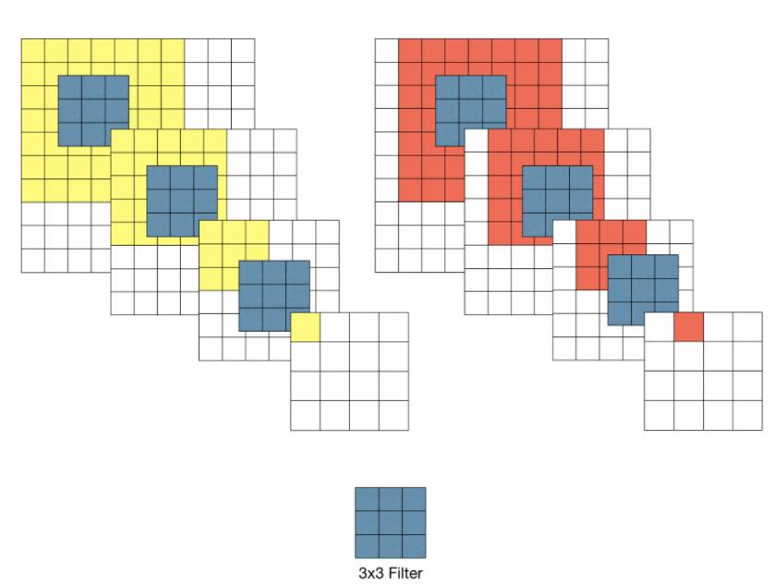
VGGnet의 강점
VGGNet에서는 3x3 크기의 필터를 사용함으로써, 여러개의 ReLU non-linearity의 사용을 증가시킬 수 있다. 그리고 기존의 7x7 사이즈보다 작은 크기의 필터를 사용함으로써 상당수의 파라미터를 줄일 수 있었다.
※ 결정 함수의 비선형성 증가?
각 Convolution 연산은 ReLU 함수를 포함한다. 다시 말해, 1-layer 7x7 필터링의 경우 한 번의 비선형 함수가 적용되는 반면 3-layer 3x3 필터링은 세 번의 비선형 함수가 적용된다. 따라서, 레이어가 증가함에 따라 비선형성이 증가하게 되고 이것은 모델의 특징 식별성 증가로 이어진다. (Stride가 1일 때, 3차례의 3x3 Conv 필터링을 반복한 특징맵은 한 픽셀이 원본 이미지의 7x7 Receptive field의 효과를 볼 수 있다.)

Slide 4
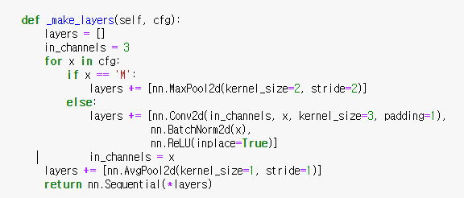
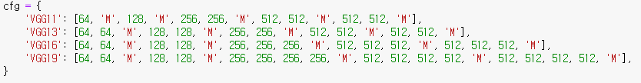
VGGnet의 구성
13 Convolution Layers + 3 Fully-connected Layers
3x3 convolution filters
stride : 1 & padding: 1
2x2 max pooling (stride : 2)
ReLU

Slide 5
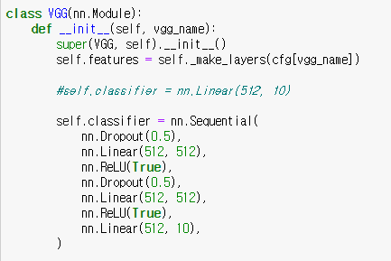

학습
학습 시 다음과 같은 최적화 알고리즘을 사용하였다
Momentum(0.9)
Weight Decay(L2 Norm)
Dropout(0.5)
Learning rate 0.01로 초기화 후 서서히 줄임

Slide 6
학습 이미지 크기
VGGNet에서는 training scale을 ‘S’로 표시하며, single-scale training과 multi-scaling training을 지원한다. Single scale에서는 AlexNet과 마찬가지로 S = 256, 또는 S = 384 두개의 scale 고정을 지원한다.
Multi-scale의 경우는 S를 Smin과 Smax 범위에서 무작위로 선택할 수 있게 하였으며, Smin은 256이고 Smax는 512이다. 즉, 256과 512 범위에서 무작위로 scale을 정할 수 있기 때문에 다양한 크기에 대한 대응이 가능하여 정확도가 올라간다. Multi-scale 학습은 S = 384로 미리 학습 시킨 후 S를 무작위로 선택해가며 fine tuning을 한다. S를 무작위로 바꿔 가면서 학습을 시킨다고 하여, 이것을 scale jittering이라고 하였다.

Slide 7
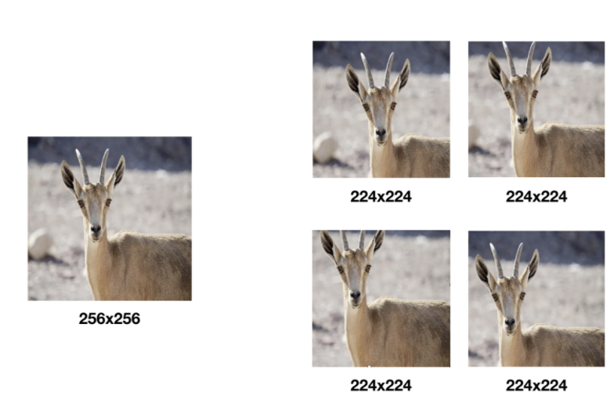
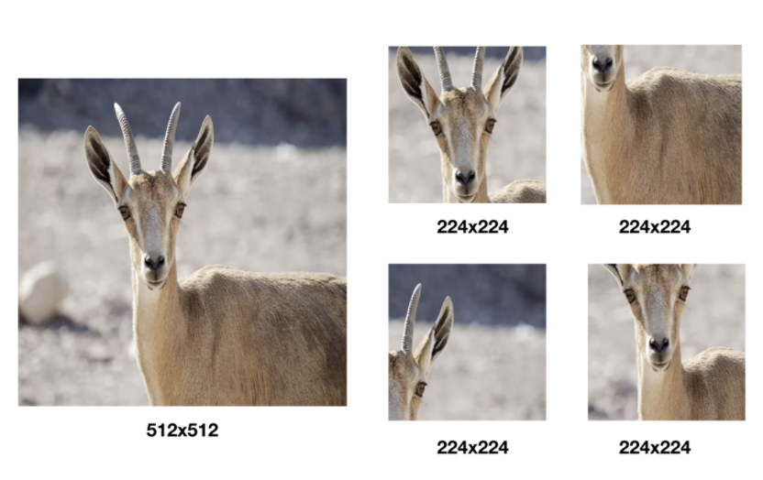
이미지를 256x256 크기로 변환 후
224x224 크기를 샘플링한 경우
이미지를 512x512 크기로 변환 후
224x224 크기를 샘플링한 경우

Slide 8
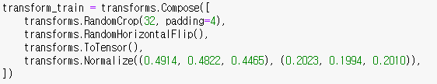
학습 이미지
이처럼 학습 데이터를 다양한 크기로 변환하고 그 중 일부분을 샘플링해 사용함으로써 몇 가지 효과를 얻을 수 있다.
한정적인 데이터의 수를 늘릴 수 있다. — Data augmentation 하나의 오브젝트에 대한 다양한 측면을 학습 시 반영시킬 수 있다. 변환된 이미지가 작을수록 개체의 전체적인 측면을 학습할 수 있고, 변환된 이미지가 클수록 개체의 특정한 부분을 학습에 반영할 수 있다. 두 가지 모두 Overfitting을 방지하는 데 도움이 된다.
trainset에 대해서 mean과 std
이용하여 Normalize

Slide 9
참고 자료
chengyangfu github, “vgg.py 코드 참고”, https://github.com/chengyangfu/pytorch-vgg-cifar10/blob/master/vgg.py, (2020.09.18)
kuangliu github, “vgg.py, main.py 코드 참고”, https://github.com/kuangliu/pytorch-cifar, (2020.09.18)
적자 생존의 법칙, “VGGnet 코드” , https://blogofth-lee.tistory.com/265, (2020.09.18)

